Slide 1
Lepidla v Konzervování a Restaurování

Slide 2
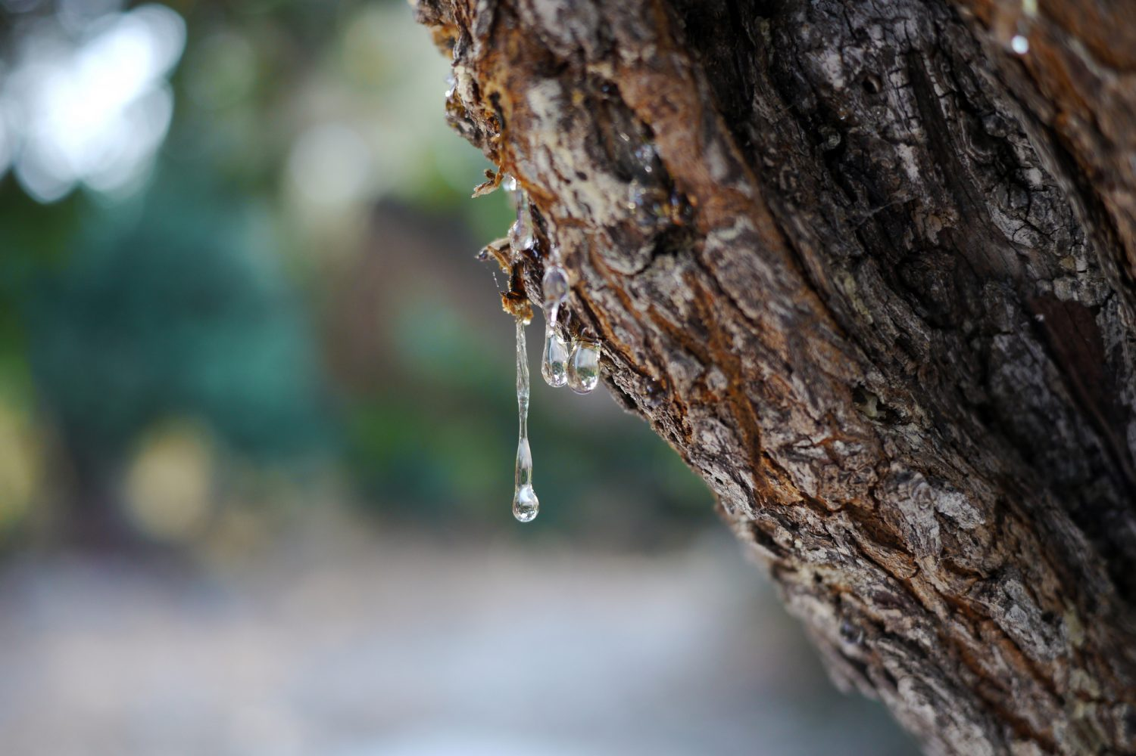
Úvod
Lepidla se jako způsob spojování materiálů používá již více než 6000 let.
Původně se používaly přírodní látky jako například pryskyřice
20. století, díky objevení syntetickch polymerů, lepení velmi pokročilo

Slide 3
Princip lepení
Je založený na působení sil označovaných jako Adheze a Koheze
Adheze= přilnavost. Působením adhezních sil mezi adherendem (lepený materiál) aadhezivem (lepidlem) vznikají vazby mezi molekulami adhezia a adherendu
Koheze= soudržnost lepidla. Jedná se o schopnost jakéhokoliv předmětu držet pohromadě působením kohezních sil. Působí díky iontovým, kovovým, kovalentním vázbám mezi atomi či dvojným vazbám mezi molekulami.
Součtem Adheze a Koheze získme tzv. Lepivost Lepidla

Slide 4
Lepivost závisí na:
Povrchu lepených materiálů
Jejich struktuře (pórovitost, narušení povrchu…)
Na použitém rozpouštědle
Na době schnutí lepidla
Na teplotě a vlhkosti okolí, atd.

Slide 5
Při lepení během konzervace a restaurování je třeba znát
Potřebné vlastnosti adherendu a spoje (jáké jsou požadované mechanické vlastnosti od spoje, jaké zatížení bude muset spoj vydržet, potřebná odolnost proti chemikáliím…)
Vlastnosti lepeného materiálu
Volba správného lepidla (zohlednit potřebu reverzibility spoje, poadavky na životnost spoje)
Postup správného provedení lepení a vytvrzení lepidla (zpřístupněním potřebných fyzikálně- chemických podmínek pro správné utvoření vazeb)

Slide 6
Lepidla vybíráme podle:
Způsobu vytvrzování
Povrchového napětí (čím je mení, tím lépe lepidlo pokryje porch adherendu a vyplní nerovnosti)
Viskozity (=odolnost vůči tečení; čím je vyšší, tím silnější vazby mezi molekulami adheziva a tím větší tvoří kapky)
Chemických a mechanických vlastností
Tepelné roztanosti

Slide 7
Povrch adherendu
Při lepení je třeba vzít v úvahu i povrch lepeného materiálu
Hladkost povrchu
  Přílišná hladkost znamená menší styčnou plochu spoje .
  na druhou stranu přílišná „neopracovanost“ může způsobit nedokonal nasedání jednostlivých částí lepeného materiálu, což můe způsobit vzduchové kapsle uvnitř spoje.
Poréznost a nasákavost
  Zvyšuje styčnou plochu
  Ovšem rychlé vsakování může vyustit ve slabý spoj (nutno vybrat správnou viskozitu lepidla a určit jeho dostatečné množství).
  Všechny potřebné informace týkající se vytvrzování lepidla, jeho vlastností a lepení jako takového jsou udány na etiketě lepidla nebo v technických listech přístupných na webových stránkách firem

Slide 8
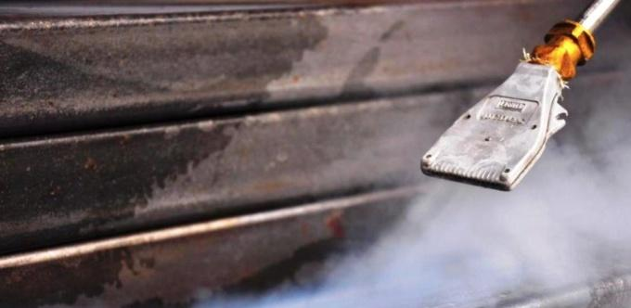
Čistota povrchu adherendu
Aby bylo lepení co možná nejefektivnější, je třeba povrch lepeného materiálu pečlivě vyčistit. Díky tomu bude styk lepidla s povrchem materiálu ideální
Při znečištění povrchu například nepolární látkou (například tukem) se znemožní přichycení lepidla k povrchu adherendu. Lepidla obsahují polární skupiny). Proto je nutné lepené materiály důkladně odmašťovat.

Slide 9
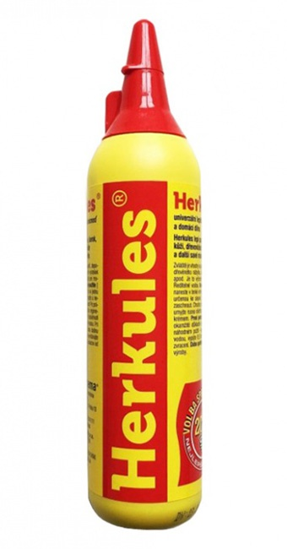
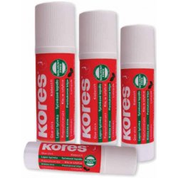
Rozdělení lepidel
Mohou se dělit podle:
  Původu – přirodní, umělá (syntetická)
  Účelu, materiálu pro které jsou určena
  Fyzikálních vlastností (stavu- skupenství, aj.)
  Obsahu rozpouštědla
  Podle způsobu tuhnutí

Slide 10
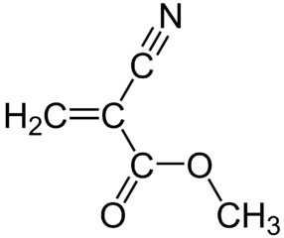
Druhy lepidel
1. Kyanakrylátová (sekundová)
Jsou organická rychle tuhnoucí lepidla
Patří mezi ně třeba methyl-2-kyanakrylát, ethyl-2-kyanakrylát nebo butyl-kyanakrylát (využívaný i ve veterinárních a lékařských lepidlech na kůži)
Vhodné pro lepení nesavých odmašěných povrchů malých rozměrů.

Slide 11
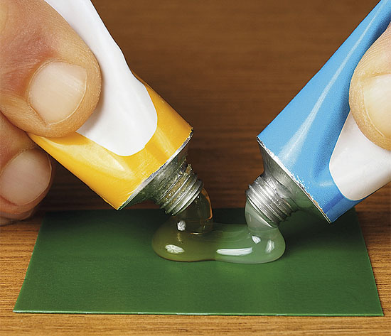
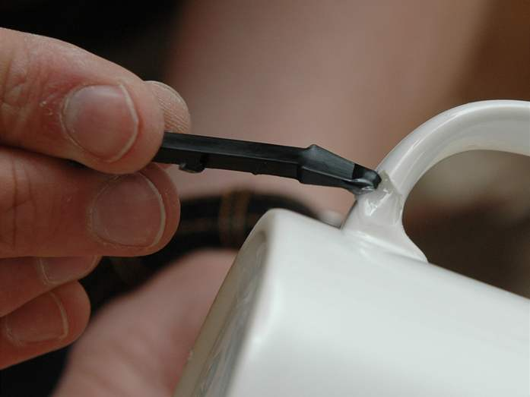
2. Epoxidová lepidla
Základní sloužkou jsou epoxidové pryskiřice
Nejrošířenější skupina lepidel pro lepení kovů
Jsou dostupná jako jednoslžoková, dvousložková i vícesložková
Při jejich mísení je důležité dodret poměr jednotlivých složek.
Vytvrzují se bez vzniku těkavých látek, ale mají špatnou revezibilitu

Slide 12
3. Tavná lepidla
Za normální teploty se jedná o termoplastické látky v pevném skupenství, které se po zahátí aplikují ve formě taveniny
Polyamidová
  -na bázi dimerních mastných kyselin slouží k lepení kůže
Polyesterová
  - K lepení plechových obalů, některých druhů plastům kovů, textilií, deva i porcelánu
Z kopolymerů ethylen-vinylacetátu
  k lepení papíru, kartonu, dřevěných dílů a montání lepidla pro kov
Další
  -lepidla z polyvinylacetátu, polyethylenu a ethylcelulózy

Slide 13
4. Polyurethanová lepidla
Používají se jako jednosložková nebo jako dvousložková
Dobře se zpracovává i za nízkých teplot a po vytvrzení jsou odolná vůči vodě, větru a dynamickému tlaku
Používají se ke lepení velkého mnoství různých mteriálů, hlavně kovů, pryže, dřeva, řady plastů, keramiky a porcelánu.
Také se využívají v obuvnictví pro spojování měkčeného PVC s usněmi, pryží, tkaninami, plasty, atp.

Slide 14
5. Silikonová lepidla
Mají výbornou přilnavost k řadě různých hladkých odmaštěných povrchů jako oplývají sklo, keramika, smalt hliník, tvrdý PVC a nátěry na dřevě a kovech.
Lukopren je nejčastěji využívaným tmelem, jen se v restaurátorství využívá ke zhotovování forem pro kopie

Slide 15
6. Polyakrylátová a polymethylarylátová lepidla
Jsou vyráběna z roztoků polymerů a esterů kyseliny akrylové a methakrylové.
Jsou určena pro širší využití. Lepí se s nimi papír, lepenky, koenky, kůže navzájem i na kovy, sklo a porcelán
Vhodná i pro spojování styrenových plastů, organického skla i skla a pórovytými myteriály

Slide 16
7. Kaučuková lepidla
Jejich výhodou je vysoká adheze k mnoha materiálům a nízký obsah sušiny (tvoří tenký film). Nevýhodou je dlouhé vytvrzování.
A) Lepidla na bázi přírodního kaučuku
  Roztoky přírodního kaučuku, aromatických rozpouštědel, chlorovaných uhlovodíků s vulkanizačními a modifikačními přísadami
  Vyuřívají se ke slepování pryže a kůe navzájem nebo v kombinaci s textilem
B) na bázi Nitrilového kaučuku
  Obsahují nitrilové kaučuky, estery a ketony. Často se kombinují s chlorovaným PVC.
  Vhodná pro spojování prye s kovy nebo PVC a pryže vzájemně
C) na bázi Chloroprenového kaučuku
  Jejich výhodou je dobrá adheze k lepeným povrchům. Spoje bývaji voděodolné, pružné a velmi pevné
  Vhodná k lepení pryže, texttilu a kůže vzájemně a také k lepení těchto materiálů na kovy, dřevo a sklo

Slide 17
Děkuji za pozornost
A. Neckařová

